Slide 1
PHÒNG GIÁO DỤC VÀ ĐÀO TẠO QUẬN 5
TRƯỜNG TIỂU HỌC TRẦN BÌNH TRỌNG
TẬP ĐỌC LỚP 4 TUẦN 3
Bài: NGƯỜI ĂN XIN
Giáo viên: Lê Thúy Hạnh

Slide 2
KIỂM TRA BÀI CŨ
Đọc đoạn 1 bài Thư thăm bạn và nêu nội dung chính của bức thư.

Slide 3
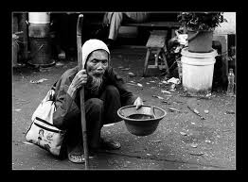
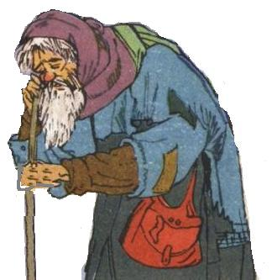
TẬP ĐỌC
NGƯỜI ĂN XIN
Theo Tuốc- ghê- nhép

Slide 4
Đoạn 1: Lúc ấy…cầu xin cứu giúp.
Đoạn 2: Tôi lục tìm… để cho ông cả.
Đoạn 3: Người ăn xin… ông lão.

Slide 5
Luyện đọc
* Đọc đúng:
- Già lọm khọm, giàn giụa, rên rỉ, run lẩy bẩy, chằm chằm, khản đặc, ….
* Ngắt câu:
- Chao ôi!/ Cảnh nghèo đói/ đã gặm nát con người đau khổ kia/ thành xấu xí biết nhường nào!//
- Cháu ơi,/ cảm ơn cháu!/ Như vậy là cháu đã cho lão rồi.//
* Giải nghĩa từ:
- Lọm khọm: (dáng vẻ) già yếu, lưng còng, chậm chạp.
- Đỏ đọc: rất đỏ, như có pha sắc máu.
- Giàn giụa: (nước mắt) tràn ra nhiều, không kìm giữ được.
- Thảm hại: (dáng vẻ) khổ sở, đáng thương.
- Chằm chằm: (nhìn )chăm chú, lâu không chớp mắt và có ý dò hỏi.

Slide 6
ĐỌC THEO NHÓM
THI ĐỌC GIỮA CÁC NHÓM

Slide 7
Tìm hiểu bài

Slide 8
Tập đọc
Người ăn xin
1. Hình ảnh ông lão ăn xin đáng thương như thế nào?
- Dáng vẻ: già lọm khọm.
Ông lão rất đáng thương
- Đôi mắt: đỏ đọc, giàn giụa nước mắt.
- Đôi môi: tái nhợt.
- Áo quần: tả tơi, thảm hại.
- Bàn tay: sưng húp, bẩn thỉu.
- Giọng nói: rên rỉ.

Slide 9
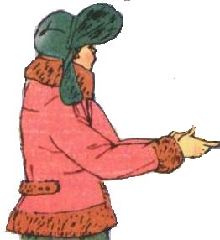
Tập đọc
Người ăn xin
2. Hành động và lời nói ân cần của cậu bé chứng tỏ tình cảm của cậu đối với ông lão như thế nào ?
- Hành động :
- Lục tìm hết túi nọ, túi kia nhưng không có tiền - nắm chặt bàn tay ông lão.
- Lời nói:
- Ông đừng giận cháu, cháu không có gì để cho ông cả.
* Sự cảm thông và muốn được chia sẻ của cậu bé với ông lão ăn xin.

Slide 10
Tập đọc
Người ăn xin
3. Cậu bé không có gì cho ông lão, nhưng ông lão lại nói “ Như vậy là cháu đã cho lão rồi”. Em hiểu cậu bé đã cho ông lão cái gì?
- Ông nhận được tình thương, sự thông cảm.
- Sự tôn trọng của cậu bé qua hành động cố gắng tìm quà tặng.
- Lời xin lỗi chân thành, cái nắm tay rất chặt.

Slide 11
Tập đọc
Người ăn xin
4. Sau câu nói của ông lão, cậu bé cũng cảm thấy nhận được chút gì từ ông lão. Theo em, cậu bé đã nhận được gì từ ông lão ăn xin?
- Nhận được ở ông lão lòng biết ơn, sự đồng cảm.
- Ông đã hiểu được tấm lòng của cậu bé.

Slide 12
LUYỆN ĐỌC DIỄN CẢM
Tôi chẳng biết làm thế nào. Tôi nắm chặt lấy bàn tay run rẩy kia:
- Ông đừng giận cháu, cháu không có gì để cho ông cả.
Người ăn xin nhìn tôi chằm chằm bằng đôi mắt ướt đẫm. Đôi môi tái nhợt nở nụ cười và tay ông cũng xiết lấy tay tôi:
- Cháu ơi, cảm ơn cháu ! Như vậy là cháu đã cho lão rồi – Ông lão nói bằng giọng khản đặc.
Khi ấy, tôi chợt hiểu rằng: cả tôi nữa, tôi cũng vừa nhận được chút gì từ ông lão.

Slide 13
Tập đọc
Người ăn xin
* Nội dung: Ca ngợi cậu bé có tấm lòng nhân hậu, biết đồng cảm, thương xót trước nỗi bất hạnh của ông lão ăn xin nghèo khổ.

Slide 14
DẶN DÒ
Về nhà luyện đọc lại bài.
Xem trước bài : Một người chính trực (trang 36)

